Slide 1
QUANDO E COMO USAR NA / ND / INDICAR MARCA
NA / INDICAÇÃO DE MARCA
Caso identifique a marca do produto = classifique a marca identificada
Caso não tenha identificado a marca = NA
Caso tenha identificado a marca, mas não tenha na tela = indique a marca
ND
O ND será usado APENAS conforme orientação através das notificações e alertas na tela.
PEÇAS DE REPOSIÇÃO
É preciso verificar se é original ou similar, pois nem sempre a marca é a que consta na descrição (por exemplo, pode ser compatível Electrolux), portanto, é necessário fazer a pesquisa pela marca correta.
DESCRITIVO: 05 METROS MANGUEIRA PARA LAVADORA DE ALTA PRESSAO KARCHER 305310320340K800
Marca: NA

Slide 2
COMO FAZER BUSCA DE MARCAS
É necessário fazer uma busca na internet para localizar a marca de forma correta, nem sempre a marca ou nome que aparece no descritivo é a marca correspondente.
EX: TORRONE COM AMENDOIM CACAU E MEL MONTEVRGINE COM 90G a marca veio errada no descritivo,
MONTEVRGINE – Indicaram a marca com a escrita errada
MONTEVERGINE – Marca correta na tela
EX: CERVEJA LASSBERGER PILSEN 600ML
LASSBERGER – Indicaram a marca com a escrita errada
LASSBERG – Marca correta na tela
QUENSBERRY - Indicaram a marca com a escrita errada
QUEENSBERRY – Marca correta na tela
É sempre importante entrar no site do fabricante para verificar se é uma marca ou uma linha de produtos.
Caso não consiga identificar o fabricante busque em sites específicos relacionados ao produto que está classificando.

Slide 3
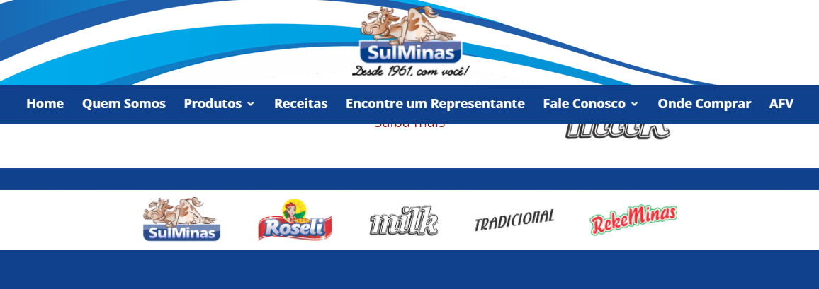
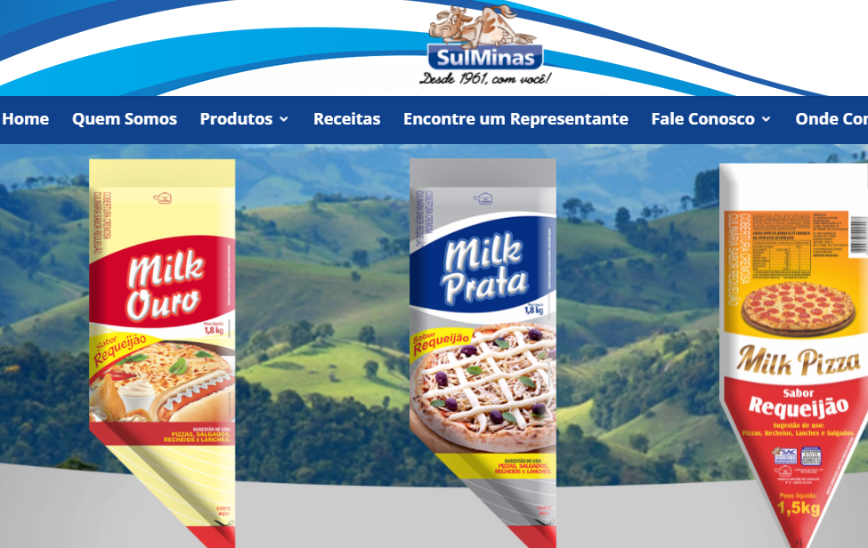
Este é o site do fabricante:
https://www.sulminaslaticinios.com.br/milk/
Dentro dele temos algumas marcas como no exemplo ao lado.
Veja que olhando os produtos ao lado as marcas parecem ser MILK OURO - MILK PRATA e MILK PIZZA, mas a MARCA CORRETA DESSE PRODUTO É APENAS MILK, o ouro, prata e pizza são apenas segmentos dos produtos.

Slide 4
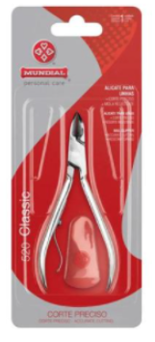
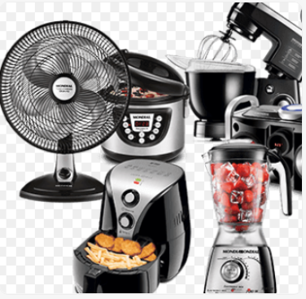
INDICAÇÃO DE MARCA
É de suma importância se atentar a marca que estão indicando.
Antes de indicar, busquem na tela de classificação de todas as formas possíveis (junta, separada) para que não indiquem marca que já esteja cadastrada.
W VEGAN – Indicaram separada
WVEGAN – temos na tela a correta
Ao indicar ter atenção na escrita, uma letra errada muda totalmente a marca.
NÃO é necessário indicar a marca mais de uma vez, mesmo que apareça novamente, neste caso PULE o produto até que a marca seja aberta.
MUNDIAL
MONDIAL

Slide 5
ALGUMAS MARCAS INDICADAS INCORRETAMENTE
DESCRITIVO: ACUCAR REFINADO PURINHA EXTRA FINO 1KG
REFINADO PURINHA EXTRA FINO – Indicaram a marca errada
PURINHA – Marca correta
DESCRITIVO: MINI LINGUICA COM PIMENTA BIQUINHO A BASE DE ERVILHA SUPERBOM 300G
SUPERBGM – Indicaram a marca errada
SUPERBOM – Marca correta
DESCRITIVO: BANANADA NATURAL COM UVA PASSAS NUTRILLACK 230G
NUTRILLACK – Indicaram a marca errada
NUTRYLLACK – Marca correta
DESCRITIVO: CHUPETA PHYSIO SOFT NEW BLUE SILICONE TAM 1 (0-6M) 1PÇ
SOFT – indicaram a marca errada
CHICCO – Marca correta
DESCRITIVO: PORTA MAMADEIRA MATELASSE 11220
MATELASSE – Indicaram a marca errada
DORUS BABY – Marca correta
DESCRITIVO: BANANADA NATURAL SEM ACUCAR 10UN MV SELECAO
BOOM CAPILAR – Indicaram a marca errada
MUNDO VERDE SELEÇAO – Marca correta

Slide 6
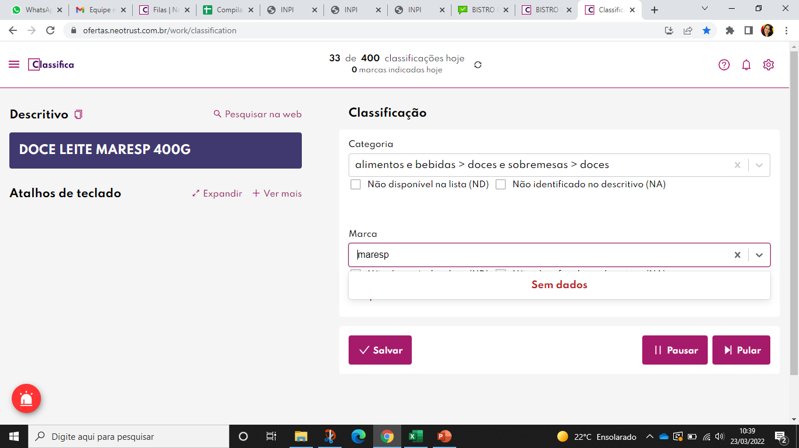
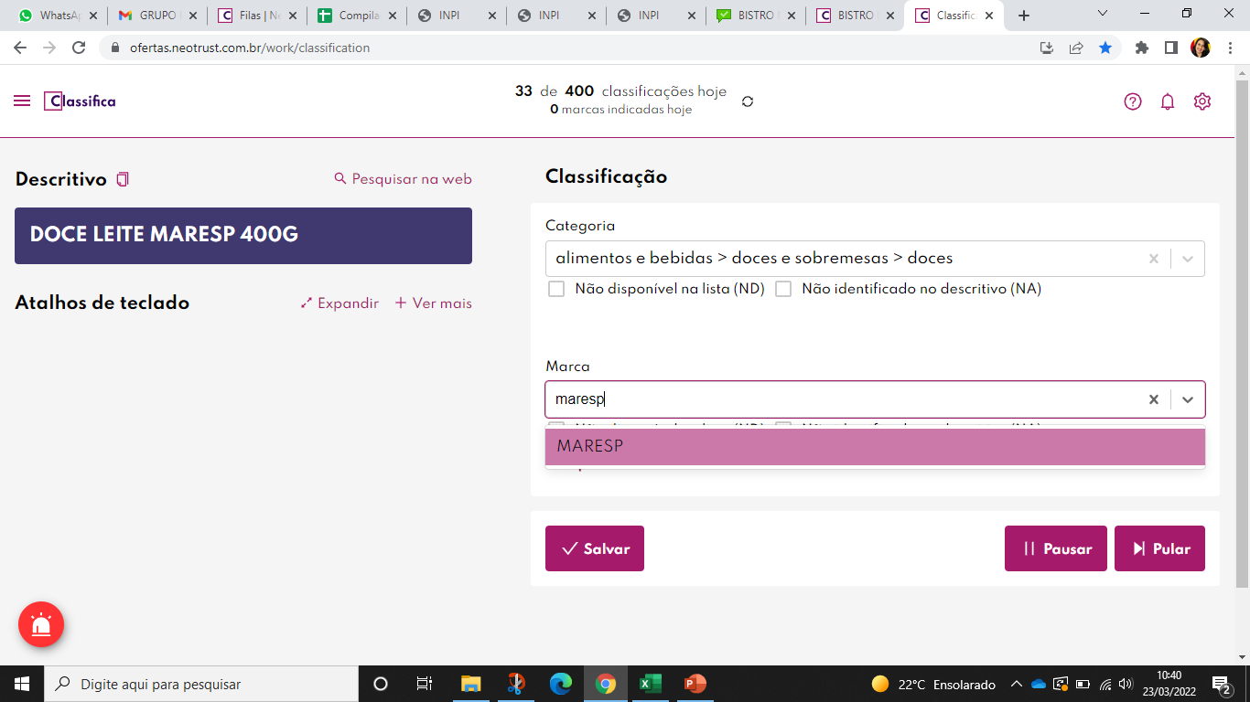
ATENÇÃO AO BUSCAR UMA MARCA NA TELA DE CLASSIFICAÇÃO
Ao digitar ou copiar uma marca na tela, cuidado com os espaços que ficam antes da marca. Às vezes devido o espaço a marca não aparece, mas ela existe cadastrada, como no exemplo abaixo:
NÃO LOCALIZADA
LOCALIZADA

